Slide 1
基础树上问题
成都七中 nzhtl1477

Slide 2
内容
1. 最近公共祖先LCA：朴素，倍增，树链剖分
2. DFS序：可以有效处理子树问题
3.树链剖分：可以有效处理一些树上问题

Slide 3
Luogu3379 【模板】最近公共祖先（LCA）
给定树上两个点，求其最近的公共祖先
即求一个深度最大的点l使得l为x的祖先，同时l为y的祖先

Slide 4
暴力算法
不妨设x的深度>=y的深度
先不断x=fa[x]这样让x和y深度变成一样
然后while(x!=y)x=fa[x],y=fa[y]; 这样最后两个点一定会走到一起
总的复杂度为x,y到lca的距离和，最坏时间复杂度O(n)
（演示一下）
如何优化这个算法呢？

Slide 5
倍增
倍增是通过已经得到的信息，将考虑的范围扩⼤⼀倍，从⽽加速操作的⼀种思想

Slide 6
倍增求lca
暴力低效的原因是因为两个点一步一步跳到lca处，可以考虑使用倍增算法优化这个过程

Slide 7
倍增求lca
先预处理一个点的2^k级祖先
查询lca的时候，类比暴力lca，我们首先先让两个点深度相等
不妨设x的深度>=y的深度
另k=dep[x]-dep[y]，则我们x需要向上跳k步
朴素的暴力只能一步一步跳，但我们预处理了一个点的2^k级祖先
可以for( int i = logn ; ~i ; i-- ) if( ( k >> I ) & 1 ) x = fa[x][k];
相当于把k拆出logn个二进制位，然后对每个1的位跳

Slide 8
倍增求lca
这时两个点深度相同了
朴素的暴力是一步一步跳，直到二者到同一个点
这里倍增是这样的
for( i = logn ; ~i ; i-- ) 若二点的2^i级祖先不相同则跳
然后再跳一步就找到lca了（这里还有个特判）
（演示一下）

Slide 9
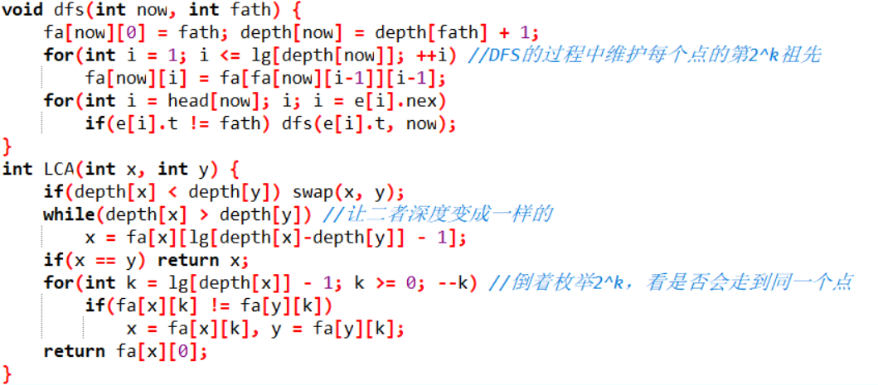
倍增求lca

Slide 10
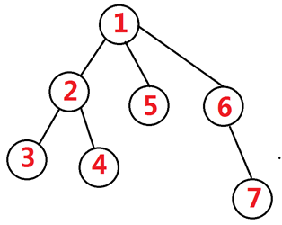
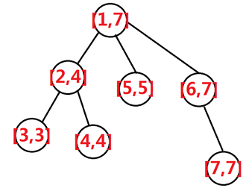
DFS序
我们DFS一棵树的时候，对这棵树的每个点按照访问的时间进行重标号，就得到了树的DFS序列。 这个序列可以有效地处理一些树上的问题。

Slide 11
DFS序
记录DFS的时候每个点访问起始时间与结束时间，记录起始时间是前序遍历，结束时间是后序遍历。 可以发现树的一棵子树在DFS序上是连续的一段

Slide 12
DFS序
如图，DFS之后，那么树的每个节点就具有了区间的性质。 那么此时，每个节点对应了一个区间，而且可以看到，每个节点对应的区间正好“管辖”了它子树所有节点的区间，那么对点或子树的操作就转化为了对区间的操作。

Slide 13
某经典问题
给定一棵树，多次查询一个点x是否为一个点y的祖先

Slide 14
Solution
考虑两个点的DFS序关系
因为每个点的DFS序区间表示这个点的子树
所以如果x的DFS序区间包含了y的DFS序区间，则x为y的祖先

Slide 15
某经典问题
1.把一个点x的子树里面：
x的值+=v，x的所有儿子的值-=v，x的儿子的所有儿子的值+=v
这样循环
2.子树和

Slide 16
Solution
发现这个操作其实就是
把x子树中距离x偶数的+v，距离x奇数的-v
设x的深度为dep[x]
即等价于深度与dep[x]同样的奇偶性的点+v，不同样的-v

Slide 17
Solution
于是分别把这个树里面深度奇数的点和深度偶数的点提出来
分别维护，设深度奇数的树为T1，深度偶数的树为T2
每次如果x的深度是奇数，即把T1进行一个子树加，T2进行一个子树减
每次如果x的深度是偶数，即把T1进行一个子树加，T2进行一个子树减

Slide 18
Solution
用DFS序列，转换为一个区间加区间和的问题
用树状树组或者线段树维护即可

Slide 19
注意：
对于两部分要分别离散化一下，然后按照新的下标维护
不然可能会比较复杂

Slide 20
BZOJ3306: 树
给定一棵大小为 n 的有根点权树,支持以下操作: • 换根 • 修改点权 • 查询子树最小值

Slide 21
Solution1
又换根，又子树操作
怎么维护啊
TopTree！

Slide 22
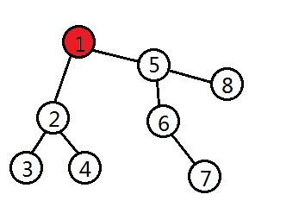
Solution2
考虑一下这个换根造成了什么影响
先以1为根dfs，如果根换成了rt，要查询x子树内的最小值。
可以分情况讨论：
1.若x==rt，则直接输出整棵树的最小值，因为根和查的点是同一个点

Slide 23
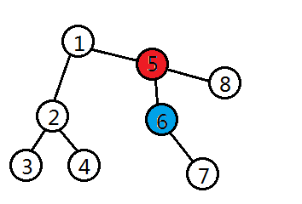
Solution2
2.若x在rt以1为根DFS得到的子树内，那么直接输出x的子树内的最小值
如图rt=5，查询x=6

Slide 24
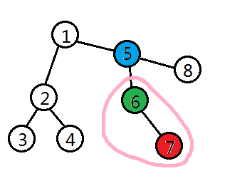
Solution2
3.若rt在x以1为根的子树内，那么我们发现整棵树除了x向下走可以到达rt的子树之外全部成了x在rt为根下的子树，那我们把这棵子树中最接近x的节点y求出，在整个区间中踢掉y在1根下子树的范围即可
如图rt=7，查询x=5，点6是rt到x这条路径上离5最接近的点
于是排除粉红色部分 ，其他部分都是5为根的子树了

Slide 25
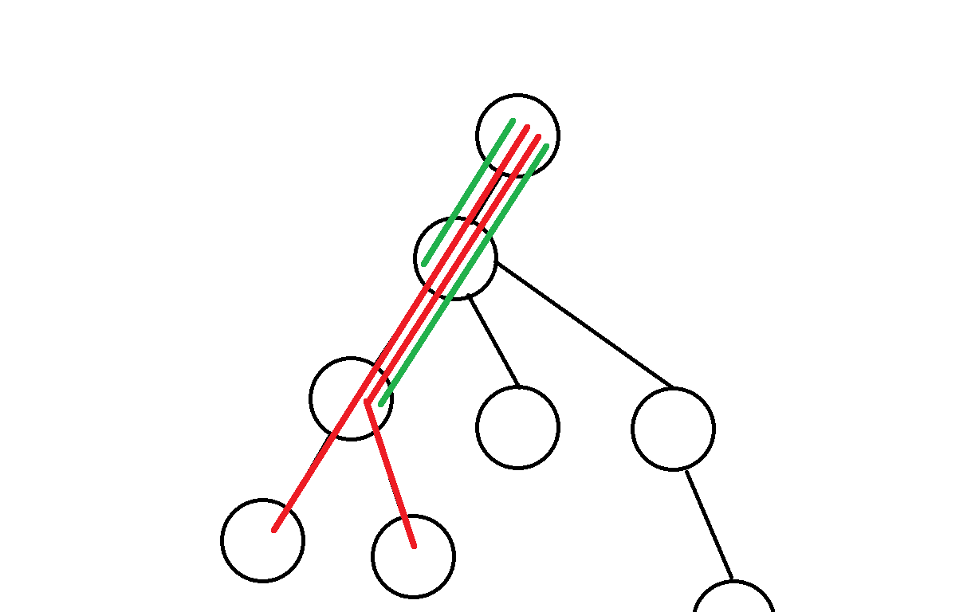
树上差分
把x到y在树上的路径
可以差分为：
+x到根的路径
+y到根的路径
-lca到根的路径
-lca的父亲到根的路径

Slide 26
Luogu 3128
给出一棵树，50000个节点，100000次修改，每次给定s和t，把s到t的路径上的点权+1，问k次操作后最大点权。

Slide 27
Solution
直接对修改进行树上差分，然后最后扫一遍得到每个点的值即可

Slide 28
经典问题
给一棵树，每次给定x y z，查询x到y的链上z出现次数

Slide 29
Solution
将询问进行差分，差分为点到根链上z出现次数这样的形式
然后我们DFS一下这棵树
DFS的时候开一个数组储存当前访问的点到根路径上的信息，即a[x]表示x的出现次数
DFS进入x的时候a[v[x]]++，走出x的时候a[v[x]]--

Slide 30
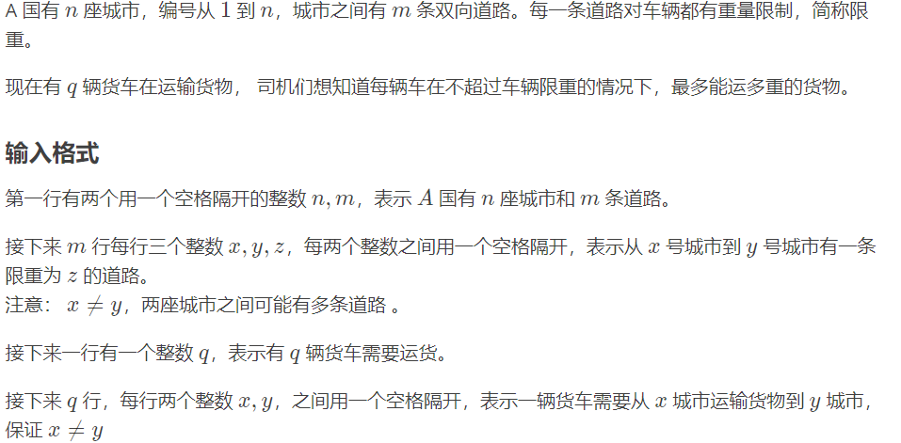
Luogu1967 货车运输

Slide 31
Solution
我们发现在这个图上跑实际上等价于在这个图的最大生成树上跑
为什么呢？
回忆一下最大生成树的过程
从大到小加边，当x和y被连通的时候，连通其的这条边是x要走到y必须经过最小的一条边
所以最大生成树的链min就是x到y的货物最重的值了

Slide 32
Solution
我们可以先建出最大生成树
然后如何查询链min？
我们可以再维护一个倍增表，d[x][y]表示x到其2^y祖先上最小的边
d[x][y]=min(d[x][y-1],d[fa[d[x][y-1]][y-1]);这样可以构造出这个倍增表
总时间复杂度O( mlogn )

Slide 33
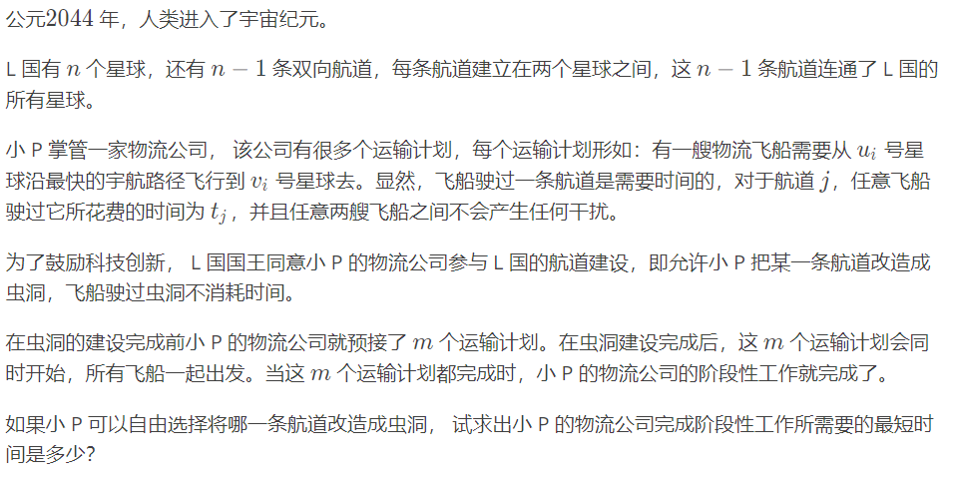
Luogu2680 运输计划

Slide 34
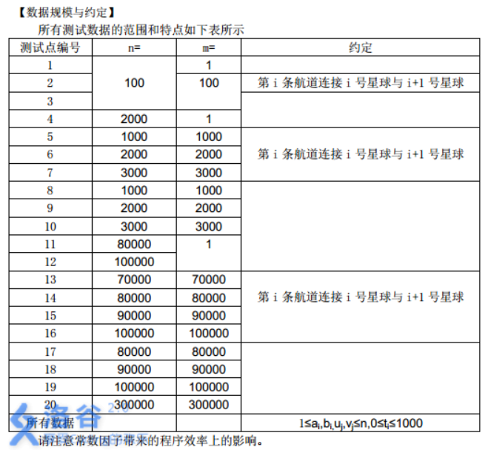
Subtask

Slide 35
Solution
二分答案
然后把每个长度大于要check的mid的链加1，表示这条链上至少需要将一条边修改为虫洞，否则这条链的长度没变，答案会被mid大
如何链加？
对链加进行差分，然后按从儿子到父亲扫一遍差分数组得到每个边在多少链上

Slide 36
Solution
如何判定是否可行？
如果有多条边被所有链包含，我们贪心地选最长的一条变成虫洞
把在所有链上的最大的边设为0来判断这个答案是否可行
复杂度O( ( n + m )logn )

Slide 37
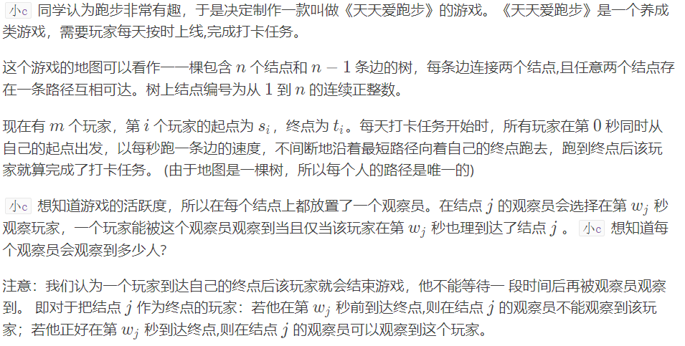
Luogu1600 天天爱跑步

Slide 38
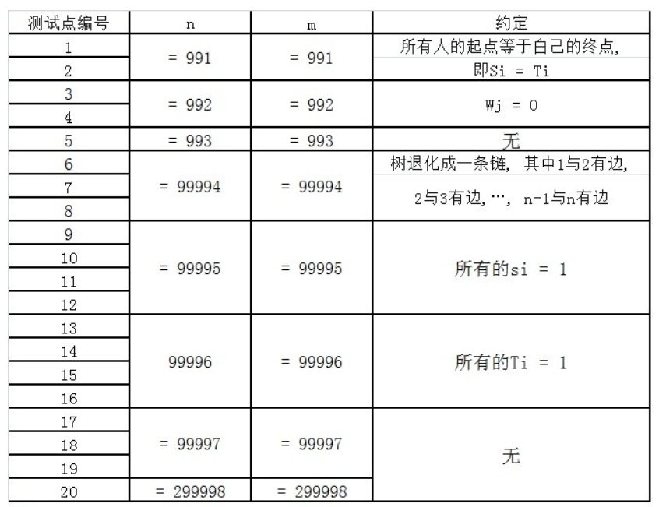
Subtask

Slide 39
Solution
明显我们需要对于每个点查询，而不是对于每个人搞
把每个人分为从s走到lca，lca走到t这两段过程
进一步将一个人差分为
一个人从s走到根
一个人从根走到t
负一个人从lca走到根
负一个人从lca的父亲走到根

Slide 40
Solution
考虑每个点的答案
因为已经差分成一堆走到根或者从根走到点的人了
所以查点i的时候，从i的子树走上来的人个数即为dep[x]-w[i]==dep[i]的x个数
因为每走一步dep[x]--，时间++
从根走进i子树的人同理
转换成查询区间中x的出现次数
差分为前缀x的出现次数之后扫一遍即可

Slide 41
Luogu4216 [Scoi2015]情报传递
给你一棵树
1 x让一个点从当前时刻开始，每秒操作点权++
2 x y c查询一条链中有多少点的点权大于c
其中每秒操作点权++就是指我每操作一次，无论是否和那个点有关，那个点权值都会++
1操作对于每个点只会开始一次

Slide 42
Solution1
我有个学长这个题写了个树链剖分树套树
O( nlog^3n )的大常数
然后得了暴力分

Slide 43
Solution2
考虑我们肯定不能每次把1操作的点++，这样会TLE到死的
看看2操作吧
查询x -> y中有多少点权>=c的点
而点权是一秒+1
所以等价于查x -> y中有多少当前时间-开始时间>=c的点
即查询有多少点满足当前时间-c>=开始时间
相当于查一条链中小于一个数个数的数
这样可以树链剖分+树状数组做到O( mlog^2n )

Slide 44
Solution2
进一步研究
如果第i次操作是1 x，则相当于第i时刻x点开始
可以把操作1当成第i时刻的时候点x的权值从0变成了1
如果第i次操作是2 x y c，则相当于查询链x -> y中开始时间<=i-c的点的个数
等价于查询第i-c时刻链x -> y上的和
通过之前讲的树上差分+树状树组直接维护即可
O( mlogn )

Slide 45
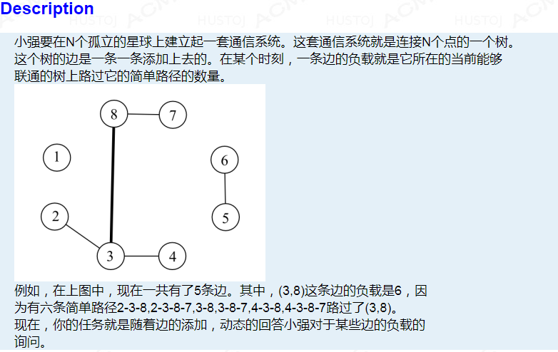
Luogu4219 [Bjoi2014]大融合

Slide 46
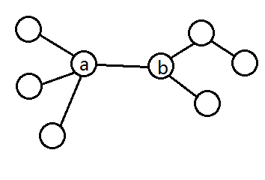
Solution
可以发现每次查询点a，b两端构成的简单路径个数
即等价于a不经过b的子树大小和b不经过a的子树大小的乘积
因为任意左边一个点和右边一个点都有唯一的而且不同的一条路径

Slide 47
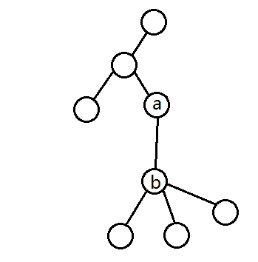
Solution
于是考虑离线，先把这棵树建出来，每个点维护子树大小
假设a是b的父亲，则a和b之间路径的答案为(a所在联通块大小-b子树大小)* b子树大小

Slide 48
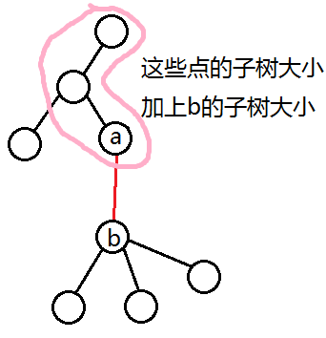
Solution
每个点维护子树大小，用并查集维护每个联通块的大小
则每次连接一条边的时候，等价于把一条链上的子树大小都加上一个值
比如连接a和b就是把：
a所在联通块里面深度最低的那个点到a
这一条链加一个数
深度最低的那个点用并查集维护即可

Slide 49
例题
问题转换为链加，单点求值
用树状数组轻松维护即可
O( qlogn )

Slide 50
树链剖分
树的DFS序在处理子树问题的时候相当方便，但是在处理链问题的时候就不是很靠谱了，因为一条链在DFS序上面被分成了很多段。

Slide 51
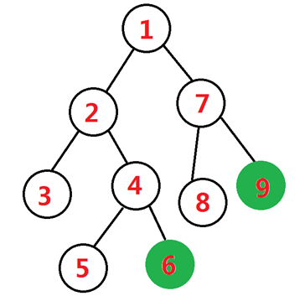
树链剖分
如图中两个绿色的点构成的链，在DFS序上就变成了[1,2],[4],[6],[7],[9]这很多不连续的段。

Slide 52
树链剖分
注意到一个性质，就是一个树可以有很多种不同的DFS序，所以我们可以通过改变每个点的儿子的顺序来使得得到的DFS序更好维护。
我们可以用一种叫做树链剖分的方法，使得任意一条链在DFS序上只被分为最多段。

Slide 53
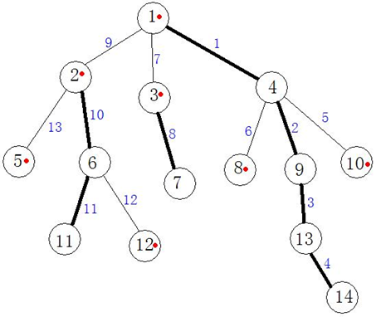
树链剖分
树链剖分的第一步当然是对树进行轻重边的划分。定义size(x)为以x为根的子树节点个数，令v为u的儿子中size值最大的节点（通常叫做重儿子），那么(u,v)就是重边，其余边为轻边。
当然，关于这个它有两个重要的性质：
轻边(u,v)中，从根到某一点的路径上，
不超过logn条轻链和不超过logn条重链。

Slide 54
树链剖分
剖分过程分为两次DFS。
第一次dfs就是维护出每个点子树大小以及找重链，也就是记录下所有的重链。

Slide 55
树链剖分
剖分过程分为两次DFS。
第二次dfs就是连接重边形成重链，具体过程就是：以根节点为起点，沿着重边向下拓展，拉成重链，不在当前重链上的节 点，都以该节点为起点向下重新拉一条重链。 剖分完毕后，每条重链相当于一段区间，然后用数据结构去维护，把所有重链首尾相接，放到数据结构上，然后维护整体。

Slide 56
树链剖分
如图中粗的线条就是重链，细的线条就是轻链。

Slide 57
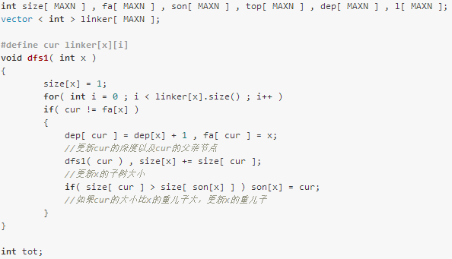
代码实现

Slide 58
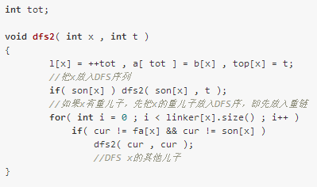
代码实现

Slide 59
树链剖分
其中linker是边表，size[]代表节点的子树大小，fa[]代表节点的父亲，son[]代表节点的重儿子，top[]代表节点向上的重链头，dep[]代表节点的深度，l[]是DFS序
树链剖分每次查询一条链的时候会将其拆成logn段，那么怎么得到这logn段呢

Slide 60
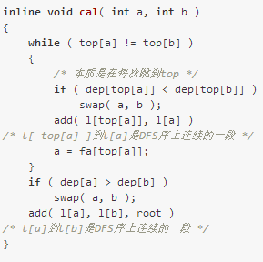
代码实现

Slide 61
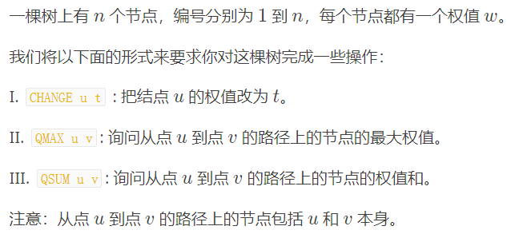
Luogu2590 [ZJOI2008]树的统计

Slide 62
Solution
使用树链剖分和线段树一起来维护
先对原树进行树链剖分，然后使用线段树维护
树链剖分很方便地将修改和查询的链拆为O(logn)段DFS序上的区间

Slide 63
Luogu4211 [LNOI2014]LCA
给出一个n个节点的有根树（编号为0到n-1，根节点为0）。一个点的深度定义为这个节点到根的距离+1。 设dep[i]表示点i的深度，LCA(i,j)表示i与j的最近公共祖先。 有q次询问，每次询问给出l r z，求sigma_{l<=i<=r}dep[LCA(i,z)]。 （即，求在[l,r]区间内的每个节点i与z的最近公共祖先的深度之和）

Slide 64
Solution
首先将查询差分
(l,r) -> (1,r) – (1,l-1)
然后考虑给一个点，怎么求其到一个前缀的点的LCA的深度和

Slide 65
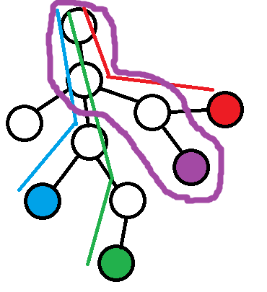
Solution
可以把每个点按顺序依次插入，每次插入把这个点到根的路径++，查询z到这些点各自的lca的深度和即查询z到根路径的和
如图，绿色，红色，蓝色的点被插入，
查询紫色的点
O( mlog^2n )

Slide 66
BZOJ3083: 遥远的国度
树，点权
1.把根换为x
2.链加
3.子树min

Slide 67
Solution
树链剖分是可以同时维护链和子树的
可以用之前说过的方法无视掉换根操作
换根操作对于链操作又毫无影响
故直接树链剖分维护即可

Slide 68
树链剖分很难卡？
因为各种卡的数据似乎都有一定的局限性
比如完全二叉树，只有访问特定节点的时候可以卡满树链剖分的log，而且可以针对这个数据特判
而且如果你设置一下，有多个点的size差的很小的时候，随机选一个当重儿子
那么就不太可卡了

Slide 69
结论
大家求LCA的时候可以用树链剖分，非常快的

Slide 70
树链剖分求LCA
按x和y，每次把深度大的点跳到其上一个重链上，最终两个点会在同一个重链上
然后找最浅的点即可

Slide 71
树的直径
即找出两个点x,y，使得x,y的树上距离不小于任意i,j的树上距离
这样一条x,y之间的链被称为树的直径，一棵树可以有多条直径

Slide 72
树的直径
当树边权非负的时候，直径可以通过两次DFS求出
先随便找一个点，DFS一遍求出最远的点x
x一定是直径的一端
然后又x来DFS一遍求出最远的点y

Slide 73
树的直径
树上距离x最远的点一定是直径的一端，证明？

Slide 74
树的直径
=>：
如果x距离a最远，x却不是直径的一端
考虑直径(y,z)，dist(a,x)>=dist(a,y)，所以直接用x替换y，可以得到新的直径(x,z)，dist(x,z)>=dist(y,z)，矛盾
<=：
如果x是直径的一端
假设dist(a,y)>dist(a,x)，同理可以用y来构造新的直径

Slide 75
树的重心
重心有三个定义
1.到每个点距离和最小
2.删去这个点之后最大的连通子图大小最小
3.删去这个点之后最大的连通子图大小不过半
边权为1的时候三个定义好像是等价的，我们这里就当第三个定义来做
一般就在点分治中有用

Slide 76
树的重心
DFS到每个点x的时候，发现删除其后最大的连通子图大小为
max(n-size[x],max(size[y]))，其中y为x儿子
这样我们DFS一遍就可以找出重心
树的重心可能不止一个，最多两个

Slide 77
经典问题（好像是51nod上面的）
给出一棵树，边权为1，每次询问给两个 点编号的区间，求从两个区间中各选出一个点能得到的树上最远距离。
就是从[l1,r1]中选一个a，[l2,r2]中选一个b，求max dist(a,b)

Slide 78
Solution
直径的性质：A集合中a到b最远，B集合中c到d最远，这里有很多个直径的话只用选其中一个
则A和B的并集中直径是从这四个点里面选两个构成的
线段树维护区间直径端点即可
总合并次数O( mlogn )，如果使用O( nlogn ) – O( 1 )的rmq
可以做到O( (n+m)logn )，这里不带修改，所以理论上可以做到O( (n+m)α(n) )

Slide 79
Codechef DGCD
给出一棵n个点点权树，有m次操作： 1、询问一条路径上的GCD，即最大公约数 2、将一段路径上的点权加上d

Slide 80
Solution
先考虑序列问题
在序列上如何维护呢？
gcd( a , b ) = gcd( a - b , b )
将每个位置差分：
b[i] = a[i-1]-a[i]
则a的区间加对应了b的单点修改
a的区间gcd和b的区间gcd（特判端点）相同

Slide 81
Solution
所以我们可以维护差分后的树，这里可以把每个位置和其父亲差分，也可以在树链剖分的DFS序上差分，区间加变成了单点修改，就可以维护了，注意需要特判端点
区间gcd是O( logn + logv )的
这个例子是为了说明，如果看到树上链操作的问题，可以考虑先解决序列上的问题，然后套一层树链剖分转换到树上

Slide 82
Luogu T11738
给一棵n个点的树，有m次查询
每次查询的时候给定a条链和b个子树还有一个值t
把每条链上每个点++，每个子树中每个点++
求树上有多少点值>=t
每次询问独立
n=100000
m=400000
a的和=1500000，b的和=1000000

Slide 83
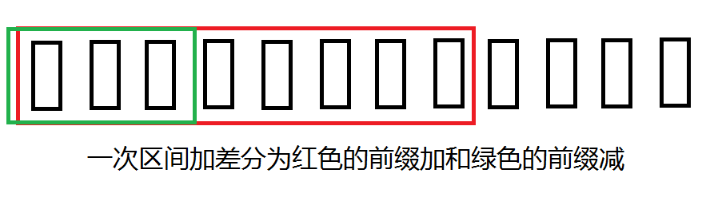
Solution
树链剖分，这样链变成O(logn)个区间，子树变成O(1)个区间
想想怎么不用数据结构维护这个东西
可以先想想差分

Slide 84
Solution
我们肯定不能每次操作都暴力扫这个差分数组，会TLE的
所以我们考虑离散化
可以发现本来所有数都是一样的
进行了一次区间加之后，被加的那个区间和没被加的数值不一样了
但是不会对其他的数造成影响
也就是说区间加只会影响两个端点上的数，而区间中，或者区间外的点中，原本与相邻的点值一样的点还是与其相邻的点值一样

Slide 85
Solution
于是每次把所有差分后的前缀修改拿来排序离散化就可以了
我们可以离线，对每次操作的数一起排序
然后不用快速排序，而使用计数排序或者基数排序
这样时间复杂度变为O( alogn + b )
可以通过100分的数据
这里实际上可以用虚树做到O( a + b )，不过要同时维护链和子树的虚树，然后对每个部分的每段合并起来，比较麻烦

Slide 86
Loj 6276
树，点有颜色，有多少链满足上面的颜色互不相同
每种颜色出现次数<=20，n<=1e5，4s

Slide 87
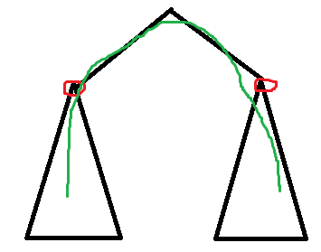
Solution
我们考虑提取出每种颜色
假设这个颜色出现在x和y的位置，如果x和y不构成祖先关系，则DFS序在[lx,rx] x [ly,ry]这个矩形中的所有链都是不可行的

Slide 88
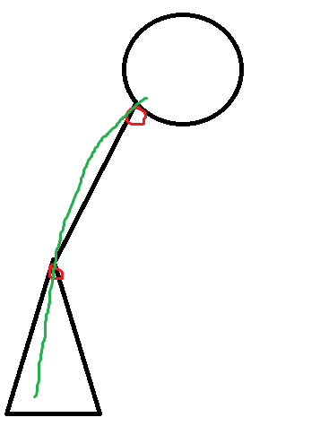
Solution
如果二者构成祖先关系，则这个相当于是一个区间补的形式（就是删除一个子树的DFS序，也可以用O(1)个矩形表示）

Slide 89
Solution
所以我们可以预处理出每种颜色所导致的限制条件，然后问题转换为，给定O( cn )个矩形，求面积并
扫描线维护矩形面积并，总时间复杂度O( cnlogn )

Slide 90
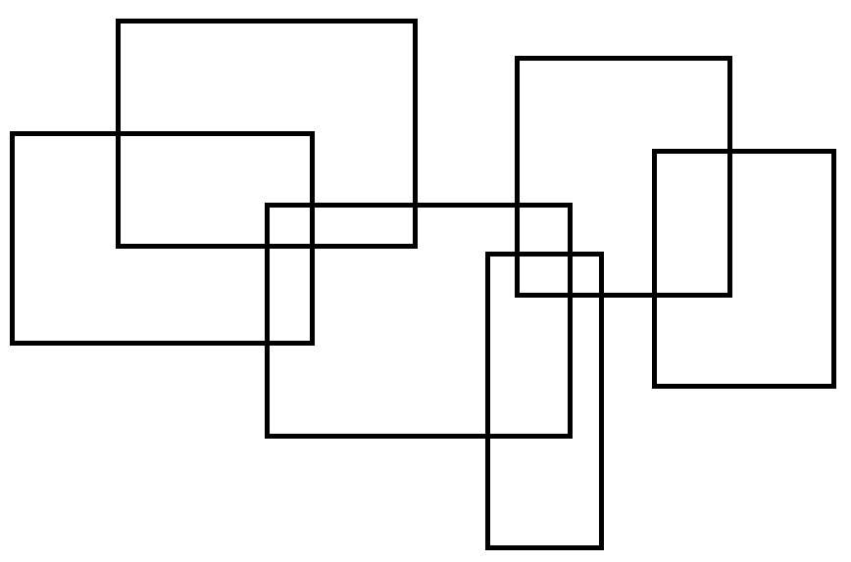
矩形面积并
给定二维平面上的一堆矩形，求矩形面积的并

Slide 91
Solution
先离散化，因为端点个数只有O(n)个
然后扫描线，使用线段树维护：
进入一个矩形的时候区间+1
走出一个矩形的时候区间-1
这一部分中被覆盖的位置就是全局>0的位置
这里每个位置加了个权，就是其对应y轴区间长度
如何维护呢？

Slide 92
Solution
可以发现每个位置都>=0
所以可以用那个维护min和min出现次数的方法维护0位置的个数
总复杂度O( (n+m)logn )

Slide 93
Thanks for listening
成都七中 nzhtl1477

